Slide 1
ОГАПОУ «БАМТ» МАШИНЫ для уборки овощей и посадки рассады МДК 04.01 «Освоение профессии рабочих 19205 Тракторист – машинист сельскохозяйственного производства» Выполнил студент группы № 4 «Эксплуатация и ремонт сельскохозяйственной техники и оборудования » Девяткин Даниил Геннадьевич Руководитель: Понизенский В.В.

Slide 2
Рассадопосадочные машины
Простые
Полуавтоматические
Автоматические
Без посадочного аппарата
Все операции посадки выполняются вручную
Посадочный аппарат для горшочной рассады
Подача рассады из рулонных ленточных кассет
Ручная операция поштучного отделения и подачи рассады в захват машины
Все операции посадки без участия сажальщика
Для полуавтоматических машин:
Максимальная частота ручного вкладывания рассады в захваты посадочного аппарата - до 40 шт./мин;
Рабочая скорость агрегата 0,5 км/ч (0,14 м/с) при шаге посадки 25 см.
Notes:
РАССАДОПОСАДОЧНЫЕ МАШИНЫ (рис.3)
Агротехнические требования. Многие овощные культуры высаживают в поле рассадой, предварительно выращенной в теплицах в торфоперегнойных горшочках или без горшочков. Перед посадкой рассаду надо рассортировать. Для машинной посадки следует отбирать одинаковые по размеру, с прямым стеблем, незавядшие растения. Например, рассада капусты должна иметь высоту 12...15 см и 5...6 листьев, рассада томатов - высоту 20...25 см и 8...10 листьев.
Рассаду высаживают широкорядным способом с междурядьями 60, 70, 80, 90 см и ленточным способом по схеме 50 + 90 и 60 + 120 см. Расстояние между растениями в рядке (шаг посадки) 10...140 см. Если шаг посадки меньше 35 см, применяют сплошной полив, при большем шаге - порционный. В зоне поливного земледелия одновременно с посадкой нарезают поливные борозды. В зонах с высоким уровнем грунтовых вод рассаду высаживают на грядах.

Slide 3
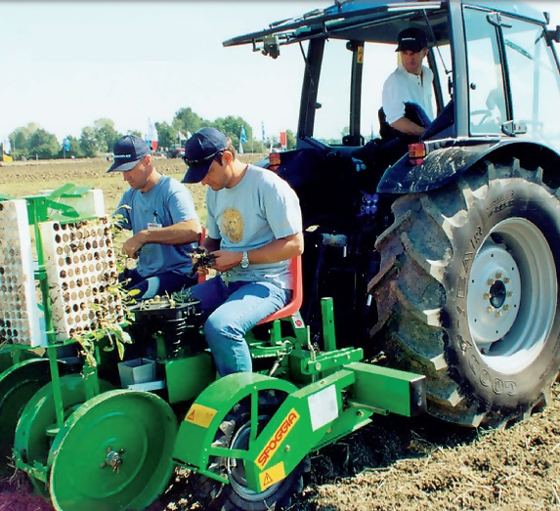
Полуавтоматическая Рассадопосадочная машина
Notes:
На фото показана полуавтоматическая рассадопосадочная машина.
Машина должна высаживать рассаду в почву вертикально, не подгибая корней, и одновременно подавать в борозду поливную воду. Необходимо следить за тем, чтобы не было поврежденных растений, пропусков и чтобы рассада не засыпалась почвой. Безгоршечную рассаду заделывают на глубину 5... 15 см, горшечную - не менее 10 см.

Slide 4
Агротребования к Рассадопосадочным машинам
1. Отклонение по глубине посадки ±2 см.
3. Отклонение ширины междурядий ±2 см, стыковых междурядий ±7 см.
4. Приживаемость обычной рассады должна быть не ниже 95 %, горшечной - не ниже 100%.
2. Горшочки и корни рассады должны быть вертикально заделаны на глубину 5…15 см.
Notes:
Отклонение фактической глубины от заданной допускается ±2 см. Горшочки с рассадой и корни безгоршечной рассады должны быть плотно обжаты и засыпаны сверху почвой толщиной 2...4 см.
Ряды растений должны быть расположены прямолинейно, отклонения ширины основных междурядий не должны превышать ±2 см, стыковых - ±7 см. Приживаемость обычной рассады должна быть не ниже 95 %, горшечной - не ниже 100%.

Slide 5
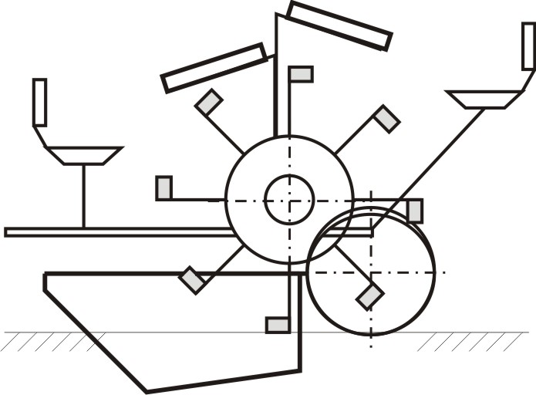
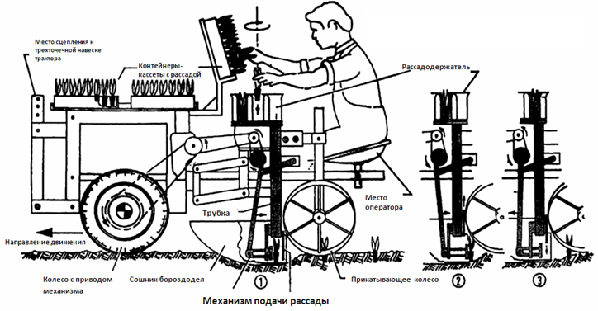
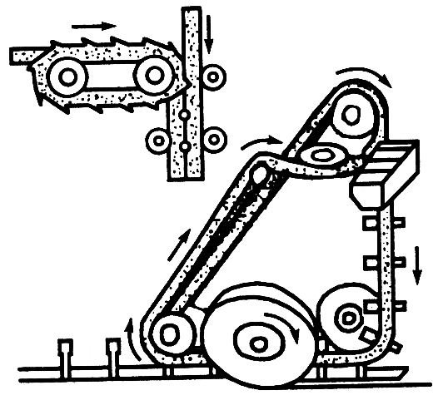
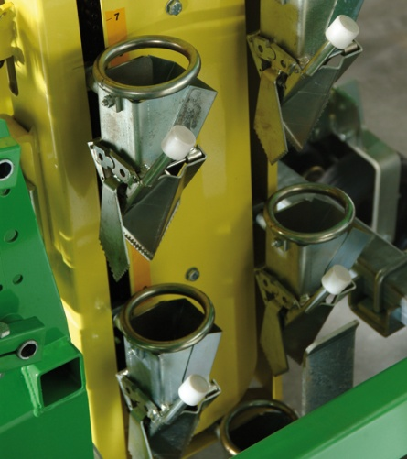
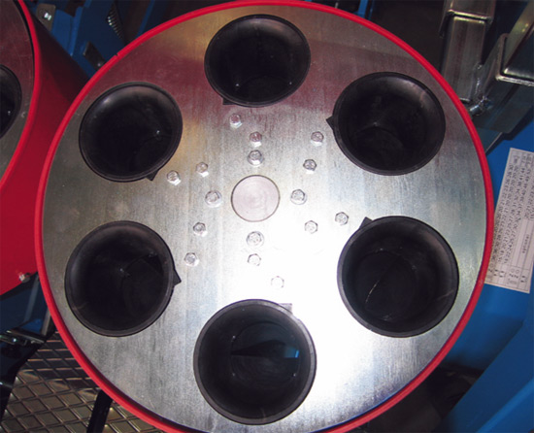
Типы высаживающих аппаратов Рассадопосадочных машин
дисковый
рычажный
вертикальный
револьверный
конвейерный
Notes:
Типы высаживающих аппаратов для рассады имеют весьма разнообразные конструкции. Основными являются дисковый, рычажный и конвейерный.

Slide 6
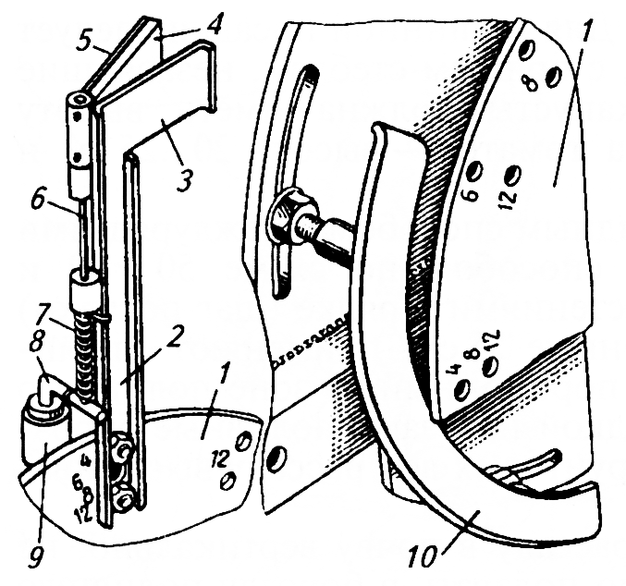
Высаживающий аппарат машины СКН-6А
1 - диск; 2 - стойка захвата; 3-неподвижная пластина; 4 - губчатая резина; 5 - подвижная пластина; 6 - стержень; 7 - пружина; 8 - колено стержня;
9 - обрезиненный ролик; 10 - направляющая пластина (лекало)
Notes:
Машина СКН-6А предназначена для посадки широкорядным и ленточным способами безгоршечной и горшечной рассад овощей, эфироносов, табака, земляники, черенков и дичков плодово-ягодных культур. Машина работает на полях с выровненной поверхностью,
высаживает рассаду длиной от корневой шейки до концов вытянутых листков 100...300 мм с длиной корней 30...120 мм. Ее агрегатируют с колесными тракторами «Беларусь» и гусеничными тракторами тягового класса 3, снабженными ходоуменьшителями. Рабочая скорость 0,6 км/ч.
Высаживающий аппарат машины (рис.3.1) представляет собой диск 1 с захватами. Захват выполнен в виде коробчатой стойки 2 с неподвижной пластиной 3 в ее верхней части. К пластине 3 пружина 7 прижимает подвижную пластину 5, закрепленную на стержне 6. Пластина 5 снабжена губчатой резиной 4, предохраняющей рассаду от повреждения. К стержню 6 прикреплено колено 8, на конец которого надет обрезиненный вращающийся ролик 9. Пружина 7, охватывающая колено, другим концом упирается в стойку 2. Вращаясь вместе с высаживающим диском 1, ролик 9 периодически перекатывается по направляющей пластине 10 (лекало), поворачивая тем самым пластину 5 и открывая зажим для вкладывания рассады. Вслед за этим ролик сходит с лекала, пружина поворачивает пластину 5, зажим закрывается, удерживая рассаду. Над сошником ролик снова перекатывается по лекалу, раскрывая зажим для выхода рассады.
Правый и левый зажимы устроены одинаково, но их подвижные пластины открываются в противоположные стороны. Высаживающие аппараты с правыми зажимами обслуживают сажальщики заднего ряда, с левыми - переднего. При посадке горшечной рассады на захватах закрепляют специальные вилки, а стенки сошников раздвигают.

Slide 7
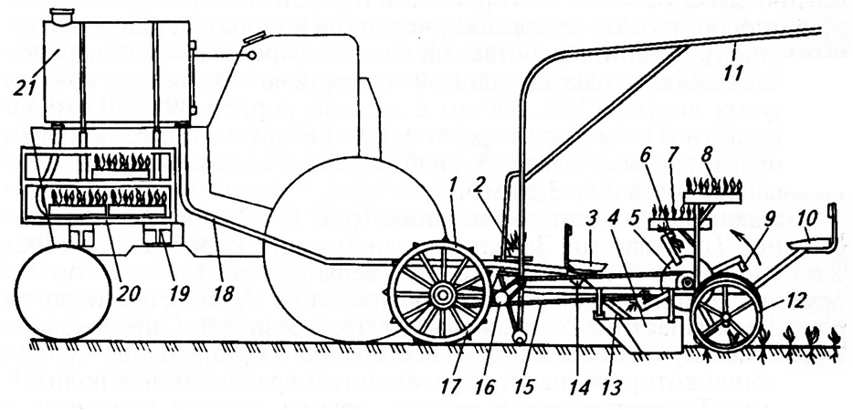
Схема рабочего процесса машины СКН-6А
1 - опорно-приводное колесо; 2 - помост; 3, 10 - переднее и заднее сиденья; 4 - сошник; 5 - высаживающий диск; 6, 9 - захваты; 7, 8, 19 - ящики с рассадой; 11 - тент; 12 - прикатывающие катки; 13 - поливная труба; 14 -дозирующее устройство; 15, 17 - цепные передачи; 16 - редуктор; 18 - сливная труба; 20 - стеллаж; 21 - бак
Notes:
Высаживающие диски приводятся во вращение от колеса 1 (рис.3.2) с помощью цепных передач 15 и 17 редуктора 16. Для полива рассады сажалка снабжена системой, включающей в себя бак 21 для воды, сливную 18 и поливную 13 трубы, дозирующее устройство 14. Вода из бака по трубе 18 самотеком поступает в корпус дозирующего устройства 14, а из него по трубе 13 в сошник. При шаге посадки менее 35 см дозирующее устройство настраивают на сплошной полив, при шаге более 35 см - на порционный полив.
При движении машины диски 5 вращаются, захваты 6 и 9 раскрываются при подходе к сажальщикам, которые с сидений 5 и 10 обслуживают одну рассадопосадочную секцию. Сажальщики кладут рассаду в захваты, и они автоматически закрываются. Сошник 4 раскрывает борозду, в которую по трубе поступает вода. Над бороздой захваты поочередно автоматически раскрываются, и рассада опускается в борозду. Почва засыпает борозду, а катки 12 уплотняют почву по бокам посаженного растения. К высаживающему диску можно прикрепить от двух до двенадцати захватов. На диске обозначено, в какие отверстия следует вставлять крепежные болты стоек в зависимости от шага посадки.
СКН-6А используют с шестью аппаратами при междурядьях 60, 70 и 90 см и с четырьмя - при междурядьях 80, 90 и 120 см.
Машина снабжена двусторонней сигнализацией. Кнопка сигнализации расположена на раме машины возле рабочих мест сажальщиков.
На тракторе закреплены стеллажи 20 для ящиков с рассадой. Кроме тракториста машину обслуживают двенадцать сажальщиков и три оправщика высаженной рассады. При посадке горшечной рассады в бригаду входят также два подавальщика.
Для нарезки поливных борозд одновременно с посадкой рассады на сажалку монтируют приспособление ПНБ-6, состоящее из трех правых и трех левых бороздорезов. Сферический диск бороздореза нарезает поливную борозду, а прикрепленный к стойке отвальчик удаляет почву из борозды и уплотняет ее стенку на расстоянии 6...9 см от рядка посаженных растений.

Slide 8
Рассадопосадочные машины
Для полуавтоматических машин:
Кинематический режим ,
где u - окружная скорость захватов посадочного аппарата, v - поступательная скорость машины, для обеспечения вертикальности высаживания растений в пределах агротехнических требований (допускаемое отклонение - менее 30°).
Оптимальная скорость машины v_{ОПT} = 0,05l_{П}.
Производительность машины: ,
где b - ширина междурядья, м; n - число посадочных секций машины; υ - частота посадки одним аппаратом, шт./мин; l_{П} - шаг посадки, м; τ = 0,5…0,7 - коэффициент использования времени смены.
Notes:
Регулировки рассадопосадочных машин (рис.3.3). Чтобы обеспечить вертикальное расположение рассады в борозде в момент раскрытия захвата, скорость его должна быть равна скорости движения машины. Следовательно, кинематический режим λ (отношение поступательной скорости машины и окружной скорости захватов с рассадой) должен быть больше единицы.
За оптимальную скорость v_{ОПT} (км/ч) движения машины принимают такую, при которой два сажальщика успевают за 1 мин вложить в захваты 40...45 растений. Скорость машины v_{ОПT} устанавливают в зависимости от шага посадки t_{П}.
Шаг посадки t_{П} в пределах от 12 до 140 см регулируют, устанавливая различное число (2, 4, 6, 8 и 12) захватов на диске, переключая передачу и подбирая сменные звездочки (подбирают по таблице). По выбранному шагу посадки определяют оптимальную скорость движения машины по формуле v_{ОПT} = 0,05t_{П}.
Глубину хода сошников 5...23 см регулируют, переставляя по высоте стойки. Их размещают так, чтобы при правильно вложенной в захваты рассаде ее корневая система не загибалась дном борозды. На легких почвах сошники крепят ближе к каткам, а на тяжелых - дальше. В первом случае зону сближения катков располагают внизу, а во втором - сзади. Расстояние между катками на уровне поверхности поля устанавливают на песчаных почвах 80...90 мм, на тяжелых - 50...60 мм.
Дозу полива рассады регулируют клапаном распределительного устройства от 0,1 до 0,6 л на одно растение.

Slide 9
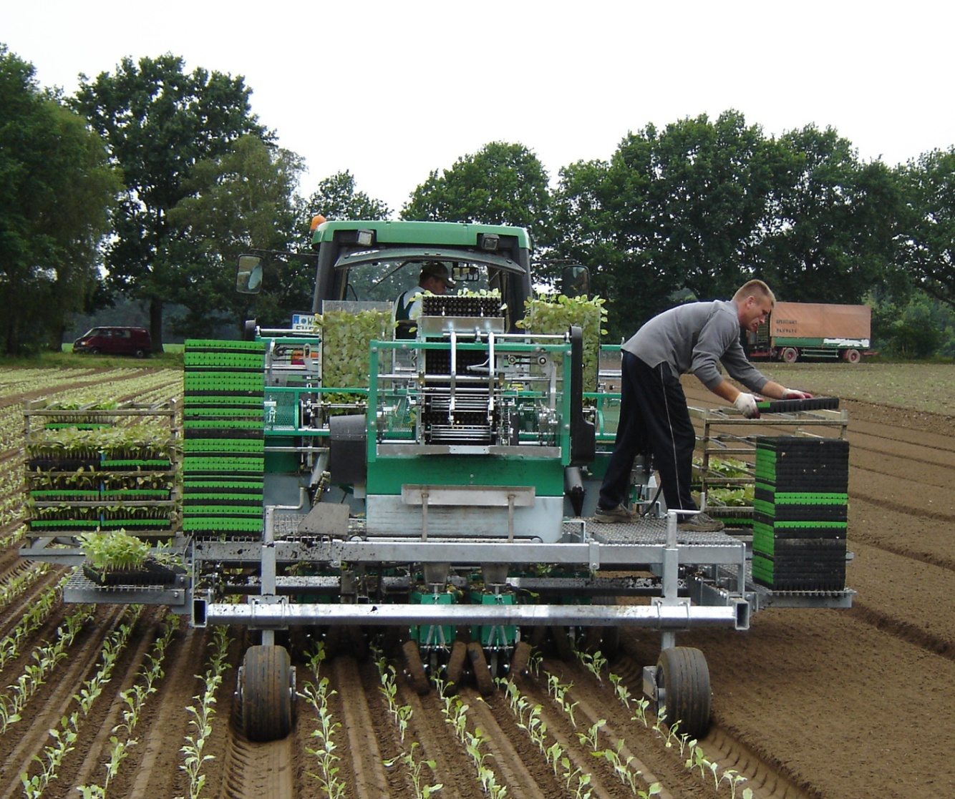
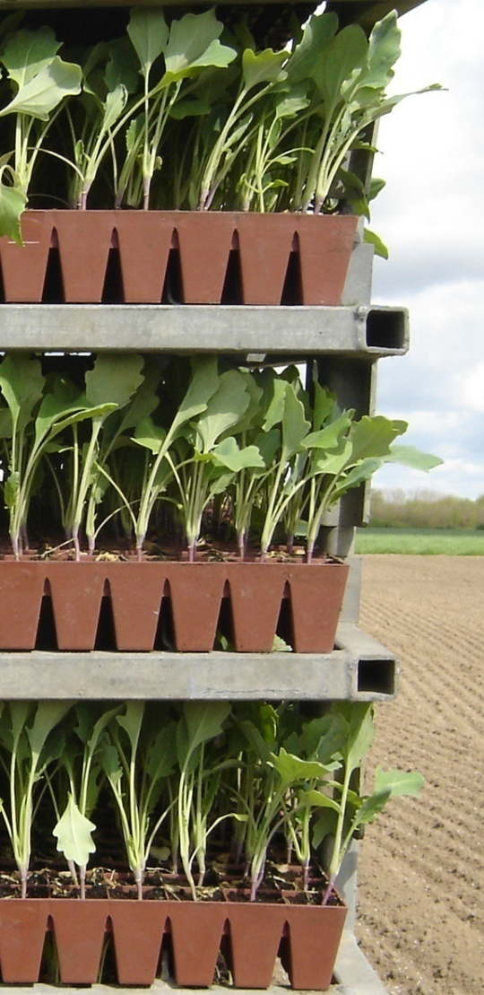
Автоматическая Рассадопосадочная машина
Notes:
На фото показана полностью автоматическая рассадопосадочная машина в работе. Посадка рассады, выращенной в теплице, производится из пластиковых ячеистых кассет.

Slide 10
Машины для уборки овощей
С подземным плодоношением
С надземным плодоношением
1. Машины выкапывающего типа:
Обрезка ботвы
Подкапывание и подача пласта
Сепарация почвы
Отделение растительных примесей
Затаривание
2. Машины теребильного типа:
Подкапывание
Извлечение и подача растений
Отделение ботвы
Сепарация почвы и примесей
Затаривание
Notes:
Все овощи разделяются по расположению плодов:
Культуры с подземным плодоношением (картофель, свекла, морковь, лук, чеснок и другие);
Культуры с надземным плодоношением (капуста, перец, баклажан, огурцы, помидоры и т.п.).
Машины для уборки овощей подразделяются на два типа:
Машины выкапывающего типа – подрезают почвенный пласт и подают вместе с корнеклубнеплодами на сепарирующие рабочие органы. Ботва перед этим должна быть срезана;
Машины теребильного типа – извлекают плоды из почвы за ботву. При этом тоже используются подкапывающие лемехи, но они только нарушают связи плодов с почвенным пластом. В машину почвенный пласт не подается.

Slide 11
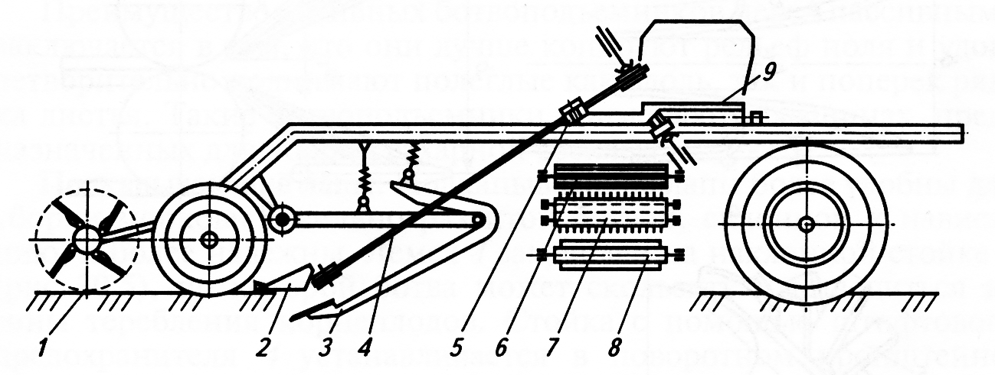
корнеуборочная машина теребильного типа
1 - прокосчик междурядий; 2 - ботвоподъемник; 3 и 5 - подкапывающее и ботвоудаляющее устройства; 4 - теребильный аппарат; 6 - прутковый транспортер; 7- горка; 8 - элеватор для корней; 9 - транспортер ботвы
Notes:
Уборка корнеплодов тереблением применяется для моркови, столовой свеклы, лука, чеснока, репы, редьки и т.п. культур с подземным плодоношением. Машина выполняет следующие операции: подъем и формирование ботвы, подкапывание и теребление корней, обрезку ботвы, очистку корнеплодов от примесей, транспортирование ботвы и корнеплодов в емкости транспортных средств.
При движении машины вдоль рядка ботвоподъемники 2 поднимают ботву, формируют ее в пучок и направляют к теребильному аппарату 4. Подкапывающее устройство 3 нарушает связь корнеплода с пластом почвы для снижения усилия извлечения корнеплода из почвы.
Корень, захваченный за ботву теребильным аппаратом, извлекается из почвы и подается к ботвоудаляющему устройству 5, где ботва обрезается. Далее корнеплоды поступают на прутковый транспортер 6, на котором выделяются налипшие почвы и примеси. Комки почвы выносятся за пределы машины горкой 7. Корни поступают на элеватор 8 и выгружаются в бункер или транспортное средство, а ботва подается ручьями теребильного аппарата на отводящий транспортер 9.

Slide 12
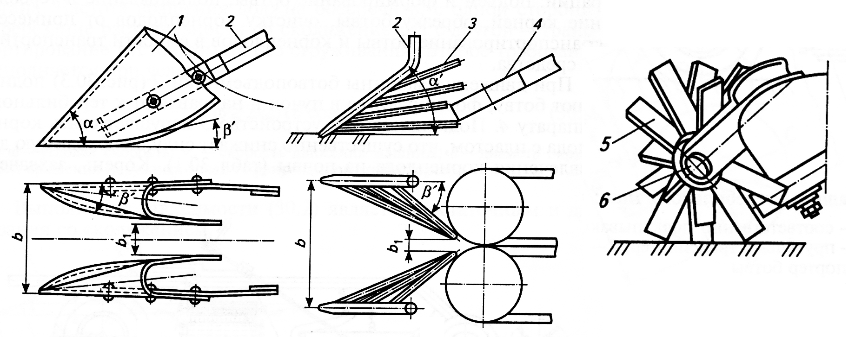
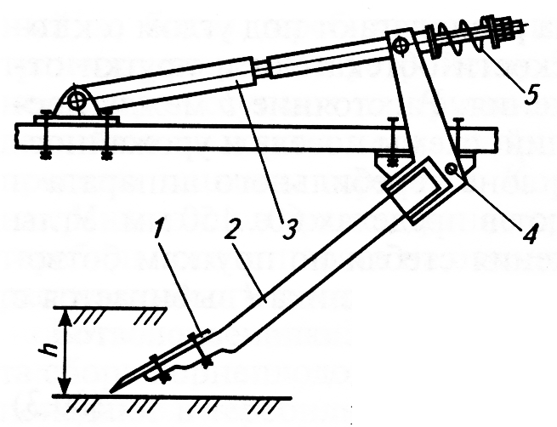
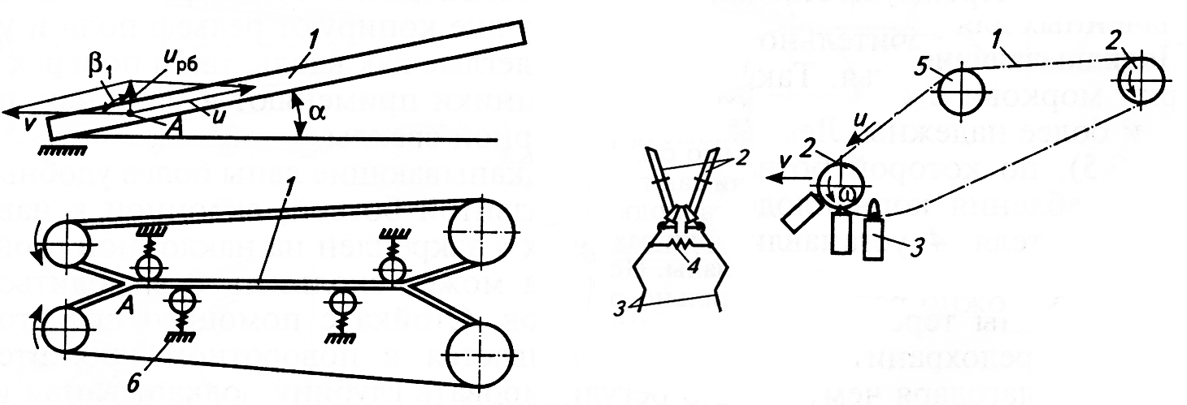
корнеуборочная машина теребильного типа
в
а
б
Ботвоподъемники: а и б – пассивные; в – активные; 1- обтекатель; 2 – держатель;
3 – пруток; 4 – теребильный аппарат; 5 – лопасть; 6 – ось лопастей.
б
а
Подкапывающая лапа:
1-лемех; 2-стойка; 3-гидроцилиндр; 4-штифтовый предохранитель; 5-пружина
Теребильные аппараты: а – ленточный; б – цепочно-лапчатый
1-ленты (цепи); 2 и 5-направляющий и поддерживающий ролики; лапы; 4 - пружины; 6-поджимающие ролики
Notes:
Ботвоподъемники поднимают полеглую ботву, лежащую вдоль и поперек рядка и подают ее в теребильный ручей. Пассивные ботвоподъемники бывают конусообразные и прутковые. Их регулируют по высоте в зависимости от убираемой культуры и её урожайности. Активные ботвоподъемники представляют собой гибкие лопасти, вращающиеся под углом к горизонтальной плоскости. Преимуществом активных ботвоподъемников является то, что они лучше копируют рельеф поля.
Подкапывающие лапы показанные на рисунке используют в машинах для уборки моркови. Для регулировки глубины хода лемеха 1 служит гидроцилиндр 3, который связан с кронштейном через пружинный компенсатор 5, смягчающий нагрузку при заглублении лапы. Глубина подкапывания – около 25 см.
Теребильные аппараты бывают ленточные, рабочие ветви 1 поджимаются роликами 6 и образуют рабочее русло под углом 30…40° к поверхности почвы. Ленты бывают ременные или цепные с резиновыми накладками.
Цепочно-лапчатый теребильный аппарат захватывает корнеклубнеплоды лапами 3, закрепленными на цепи 1, бегущей по направляющим роликам 2. Между лапами стоят пружины 4, работающие на сжатие. Ролики установлены так, что лапы раскрываются, когда находятся внизу и захватывают ботву, а также вверху когда они отпускают ботву для передачи на последующие рабочие органы.

Slide 13
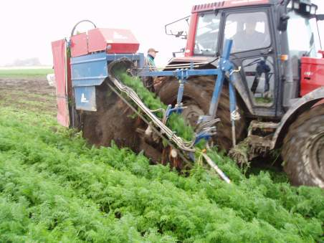
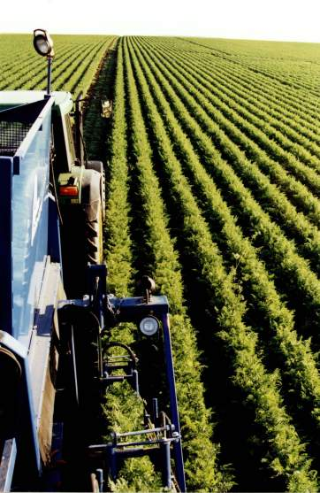
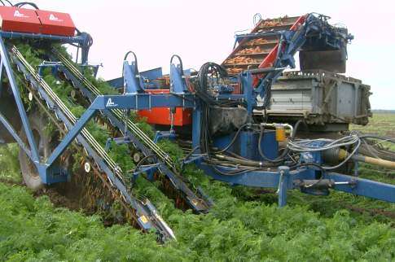
Прицепные морковоуборочные комбайны теребильного типа
Notes:
На фото показаны морковоуборочные машины теребильного типа.

Slide 14
Прицепной морковоуборочный комбайн теребильного типа Asa-Lift

Slide 15
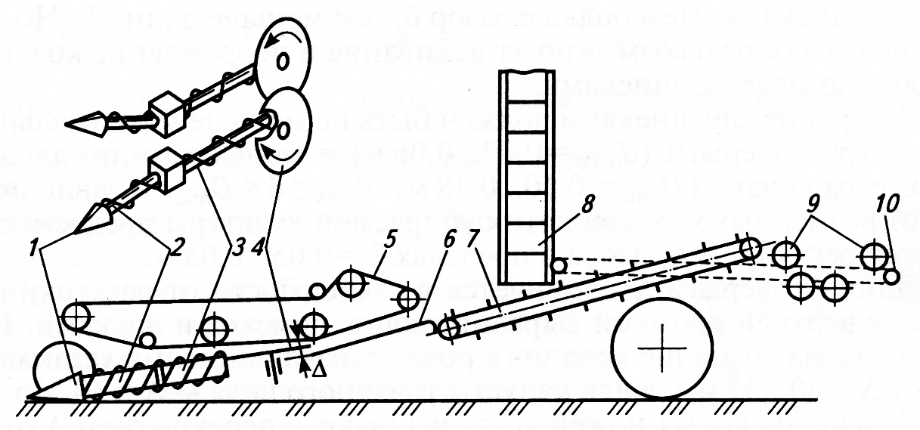
Схема работы капустоуборочного комбайна
1 - направляющий конус; 2 и 3 - заходный и выравнивающий дисковые ножи; 5 - стропный транспортер; 6 - лоток; 7 и 8 - транспортеры; 9 - листоотделитель; 10 - сортировочный стол
Notes:
При комбайновой уборке капусты ворох кочанов со срезающего механизма подается на шнековый листоотделитель 9, который отделяет верхние зеленые листья и выбрасывает их на поле, а кочаны подает на переборочный транспортер, где рабочие отбирают нестандартные кочаны. Затем кочаны подаются в транспортное средство.
Кочаны обрезаются на корню шнековым или клавишным срезающим аппаратом. Шнековый аппарат включает заходные шнеки 2 с направляющими конусами 1, выравнивающие шнеки 3 с расположенными над ними дисковыми ножами 4 и прижимными (стропными) транспортерам 5. При движении комбайна вращающиеся конусы 1 и шнеки 2 подходят под листья кочанов капусты, поднимают и подводят кочерыги к выравнивающим шнекам 3. Шнеки 3, вращаясь навстречу друг другу прижимают кочаны к стропным транспортерам 5. Ножи 4 срезают кочаны. Транспортер 7 подает кочаны на листоотделитель 9 и далее на сортировочный стол 10.

Slide 16
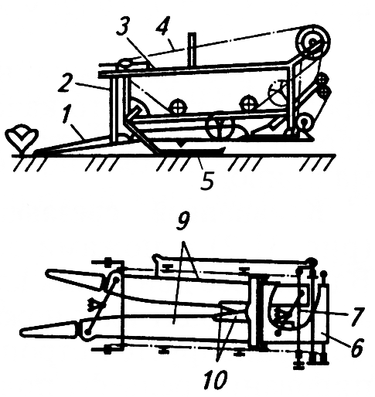
Капустоуборочный комбайн МКК-1
Схема срезающего устройства:
1-лифтеры; 2,7-качалки; 3-рама; 4-прижимное устройство; 5 -опорные лыжи; 6-устройство для отвода кочанов; 9-направляющие; 10-ножи
Notes:
На видео показана схема однорядного капустоуброчного комбайна МКК-1.
Виден клавишный срезающий аппарат с передней и задней качалками, прижимным транспортером с сетчатым полотном.

Slide 17
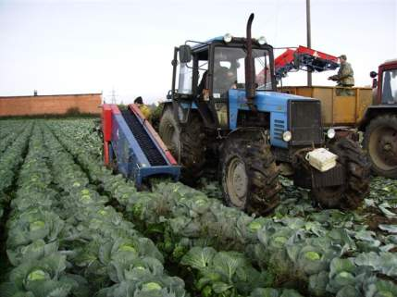
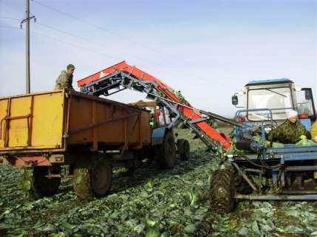
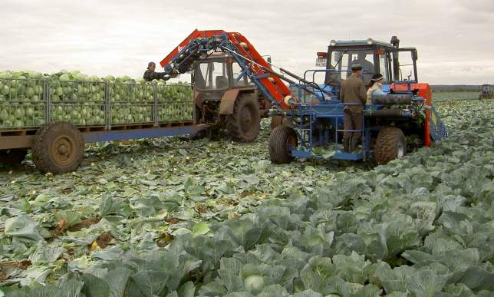
Прицепной капустоуборочный комбайн
Notes:
На этих фото показан прицепной капустоуборочный комбайн с выгрузным транспортером, подающим кочаны в прицеп или в контейнеры.

Slide 18
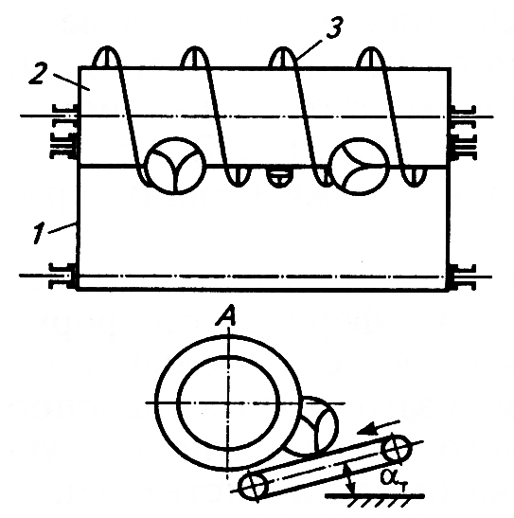
Прицепной двухрядный капустоуборочный комбайн
Схема шнекового устройства очистки кочанов:
1 - транспортер; 2 - барабан;
3 - спиральная навивка
Notes:
На видео показана работа прицепного капустоуборочного комбайна фирмы Asa-Lift.
Кочаны капусты поднимаются устройством, называемым лифтером, затем срезаются ножами срезающего аппарата. Далее кочаны захватываются элеватором. Для выделения из вороха листьев, сорняков, мелких неразвитых кочанов и примесей служит устройство называемое листоотделитель. В данной машине применяется шнековый листоотделитель, представляющий барабан со спиральной навивкой, вращающийся вдоль наклонного ленточного транспортера. Допустимая высота падения кочанов в зависимости от их массы составляет 0,15…0,6 м, а соответствующая критическая скорость соударения (приводящая к повреждениям кочанов) 1,5…3,5 м/с.

Slide 19
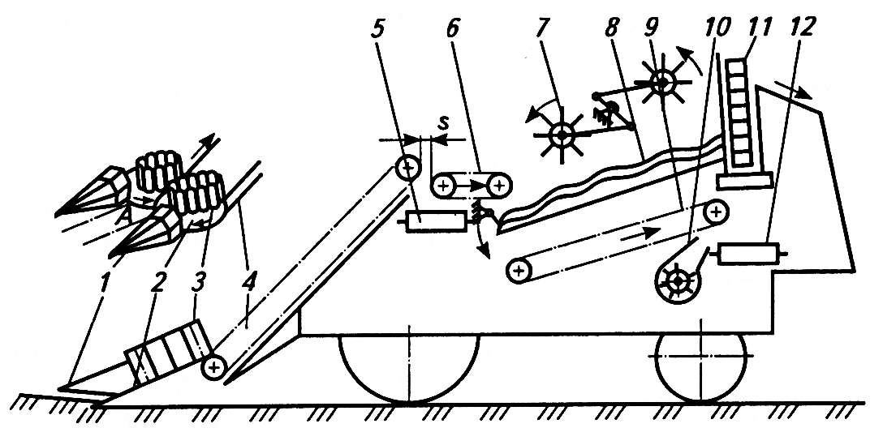
Схема работы томатоуборочного комбайна
1 - делитель; 2 - дисковый нож; 3, 5, 6, 9 и 11 - транспортеры; 4 - элеватор; 7- активизатор; 8 - клавиши; 10 - вентилятор; 12 - сортировальный транспортер
Notes:
В процессе комбайновой уборки томатов обеспечивается сплошной сбор плодов, очистка от примесей, отделение от стеблей, сортирование и погрузка в транспорт. Далее урожай, убранный комбайнами, доводят до кондиции на стационарных сортировальных пунктах. Наиболее распространенный отечественный комбайн марки СКТ-2 (рис.) используется для одноразовой уборки дружно созревающих сортов томатов.
Кусты томата подрезаются дисковыми ножами 2 и вместе с осыпавшимися плодами и почвенными примесями с помощью гофрированных транспортеров 3 подаются на элеватор 4, поднимающий ворох и подводящий его к технологической щели между элеватором 4 и транспортером 6. Почвенные примеси и осыпавшиеся плоды проваливаются на поперечный транспортер 5, с которого поступают на переборочный транспортер, на котором рабочие-переборщики вручную отделяют нестандартные плоды и оставшиеся примеси. Эти примеси сбрасываются на поле. Кусты с неотделенными плодами переносным транспортером 6 передаются на клавиши 8 плодоотделителя. Для интенсификации процесса отделения плодов установлены барабанные встряхиватели активизатора 7, совершающие вращательное и колебательное движение. Отделенные плоды идут на сортировальный транспортер 12, а кусты – выбрасываются на убранное поле. При этом легковесные примеси выдуваются вентиляторами 10. На сортировальном транспортере отделяются красные (зрелые выгружаются транспортером 11 в транспортное средство) и зеленые (незрелые плоды попадают в бункер).

Slide 20
Рабочий процесс машины для уборки огурцов
1 - дисковые ножи; 2 - подрезающий нож; 3 - подбирающий барабан; 4 - элеватор; 5 и 9 - плодоотрывающие устройства; 6 - транспортер; 7 - элеватор; 8 - шнек
Notes:
Машины для сбора огурцов выполняют следующие операции: подбор растений, отделение плодов от ботвы и примесей, подачу огурцов в транспортные средства. Подбирающий аппарат огуречной уборочной машины дисковыми ножами 1, установленными по обе стороны убираемой гряды, отрезает плети, лежащие в междурядье, подрезает ножами 2 корни растений на глубине 4…5 см, поднимает подбирающим барабаном 3 с пальцами и подает на элеватор 4. Далее ворох поднимается к плодоотрывающему устройству 5, состоящему из ряда вальцов с горизонтальными осями вращения. Плети растений захватываются вальцами со скоростью 3…5 м/с. Плоды отрываются и падают на транспортер, а ботва и растительные примеси выбрасываются на землю. На некоторых машинах имеются дополнительные доочищающие устройства, отделяющее листостебельную массу от плодов. Плоды поступают на элеватор 7, подающий их в емкости транспортного средства. Примеси выводятся из машины шнеком 8.

Slide 21
Спасибо за просмотр

